Slide 1
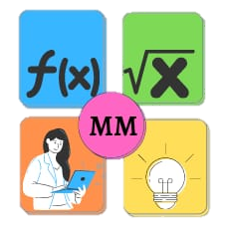
Math Match
Mateo Zapata Pérez
Yaveidy Melan Blandón
Santiago Villalba Quintero
ADSI 2252327

Slide 2
Argumentación del proyecto
Math Macth surge de una problemática encontrada a nivel nacional que hace énfasis en que la asignatura que presenta más porcentaje de perdida es la de matemáticas y aún mas en grados superiores que esta aumenta su complejidad, debido a esto surge este proyecto, que se encargara de implementar de una manera más lúdica las matemáticas.

Slide 3
Contenido
Diagrama de casos de uso
Diagrama de actividades
Diagrama de clases
Diccionario de datos
Modelo e-r
Modelo relacional
Casos de prueba
Base de datos
Interfaces

Slide 4
Diagrama de casos de uso

Slide 5
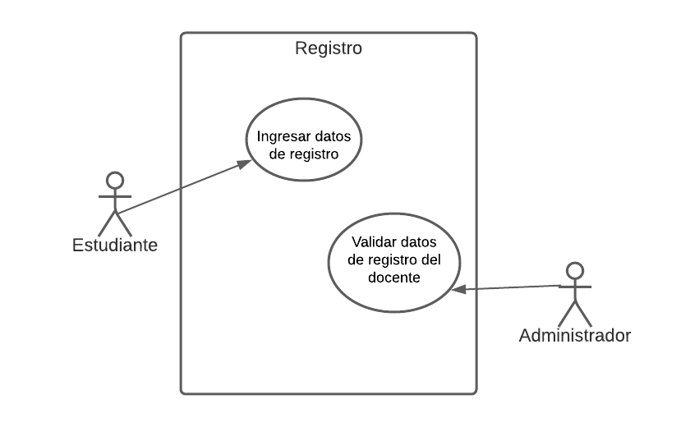

Slide 6
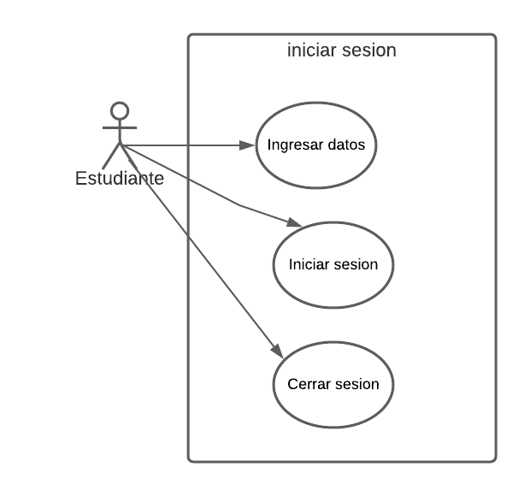

Slide 7
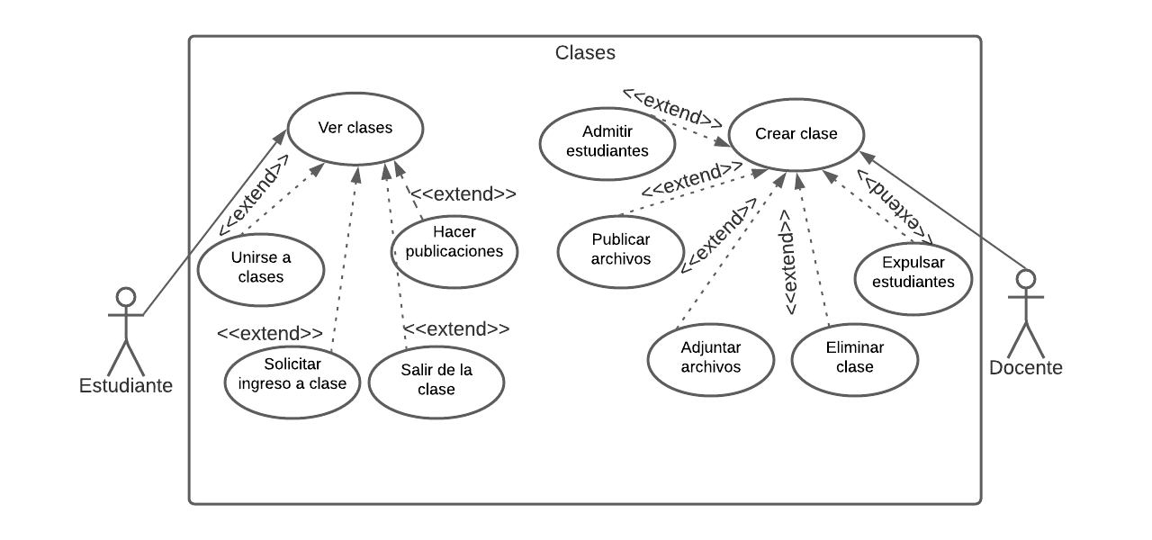

Slide 8
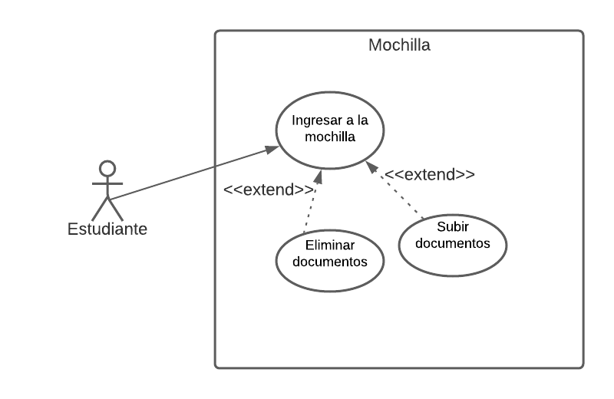

Slide 9
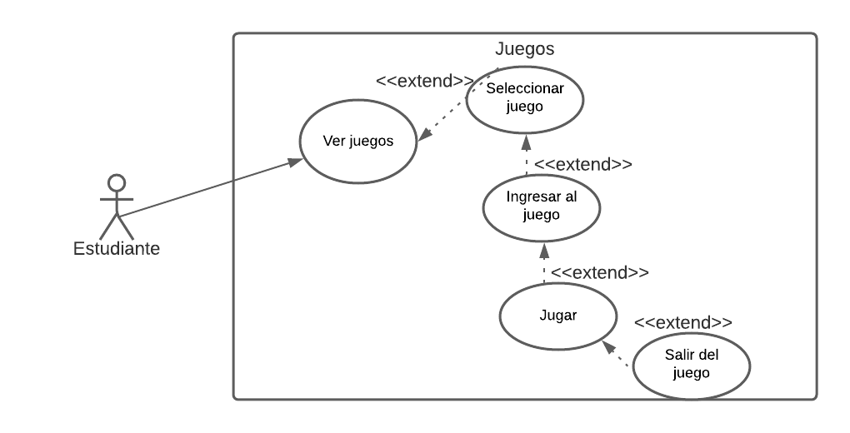

Slide 10
Diagrama de actividades

Slide 11
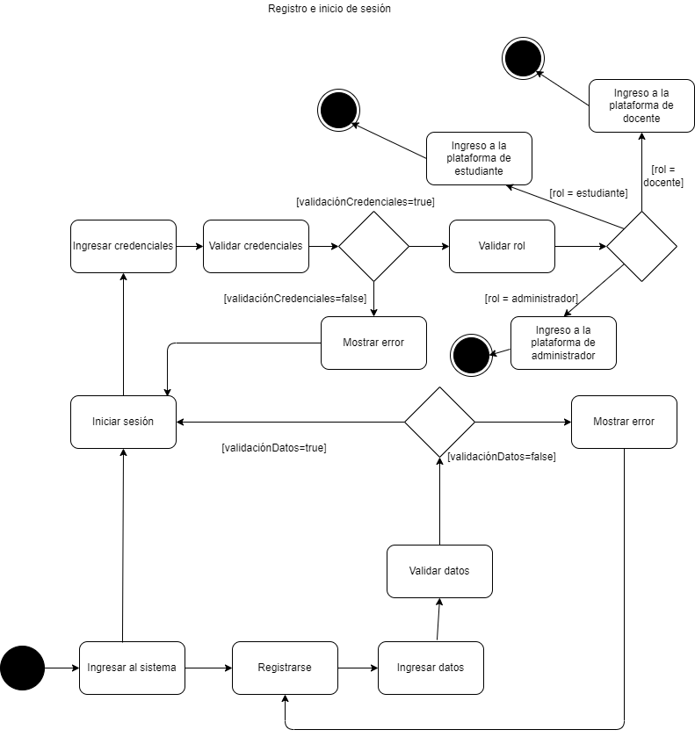

Slide 12
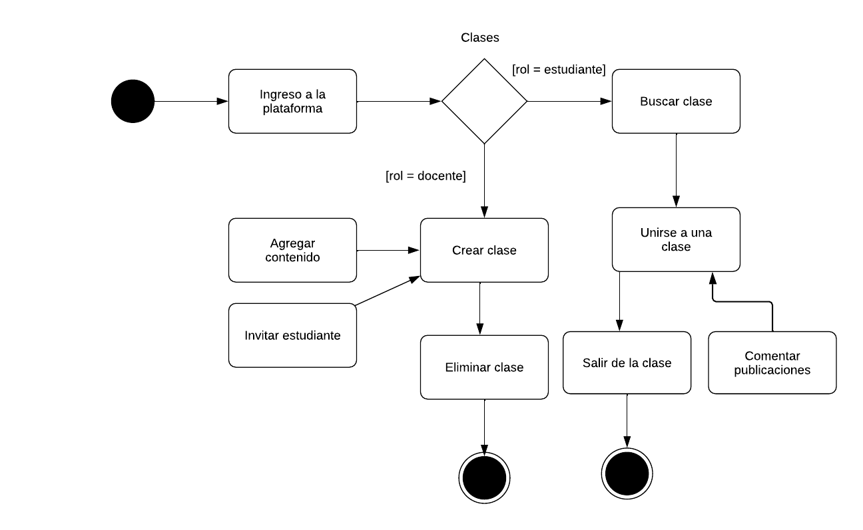

Slide 13
Diagrama de clases

Slide 14
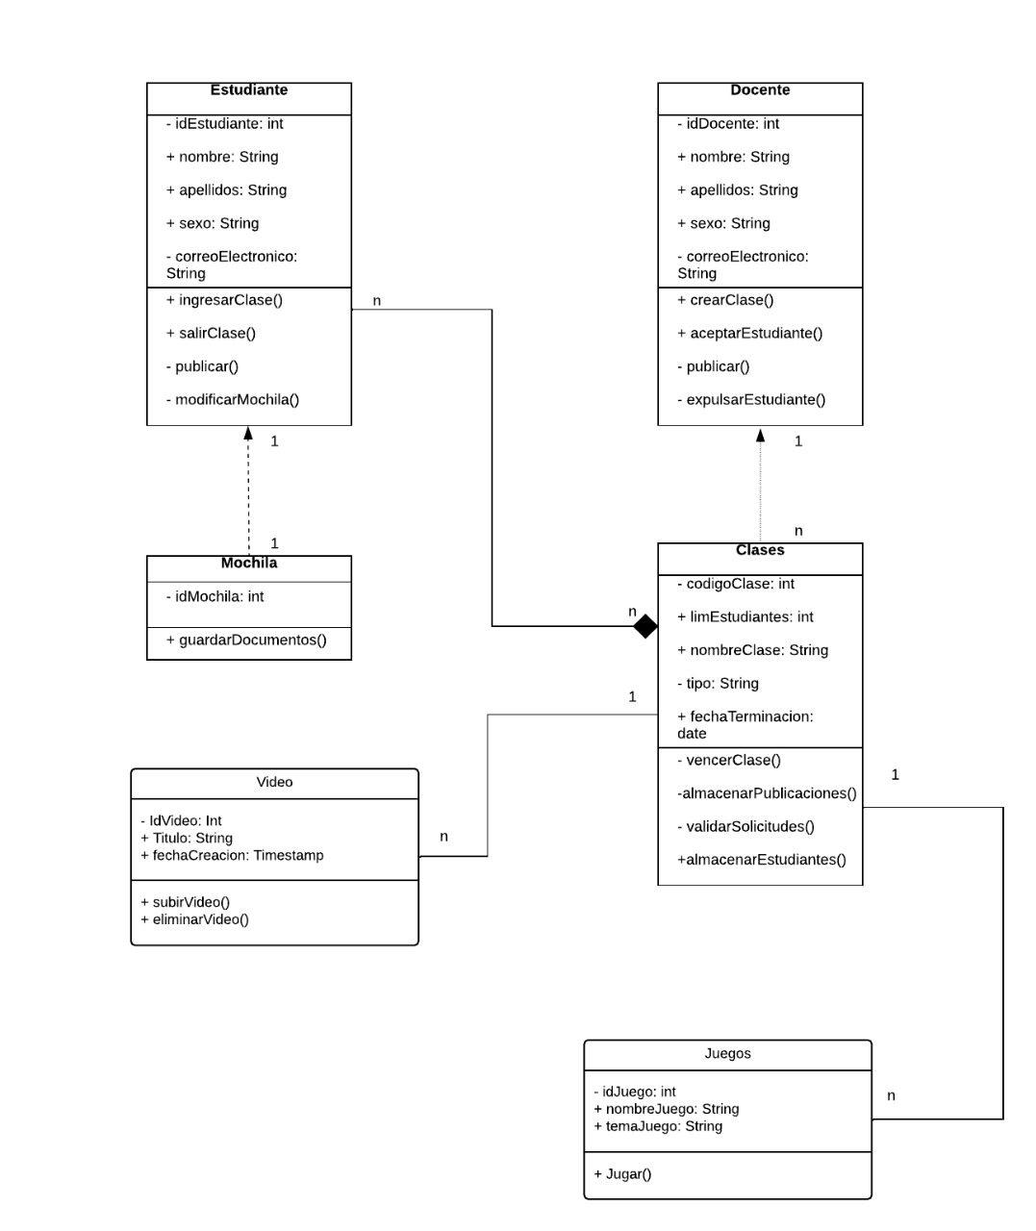

Slide 15
Diccionario de datos

Slide 16
Modelo entidad-relación

Slide 17
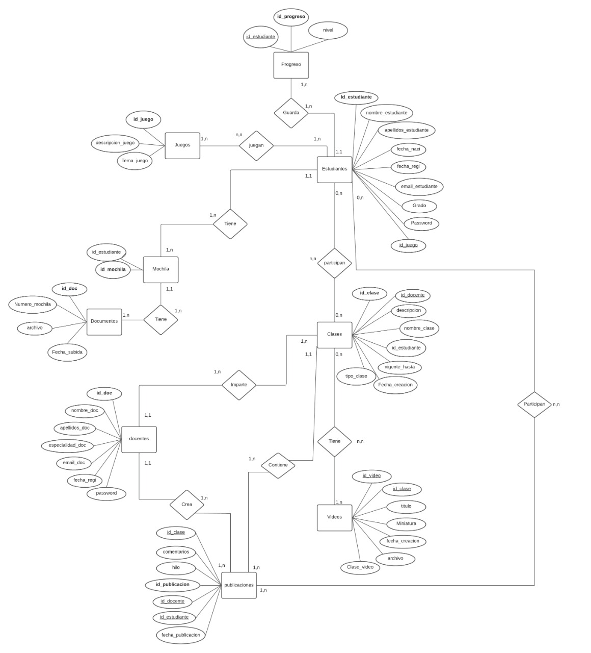

Slide 18
Modelo relacional

Slide 19
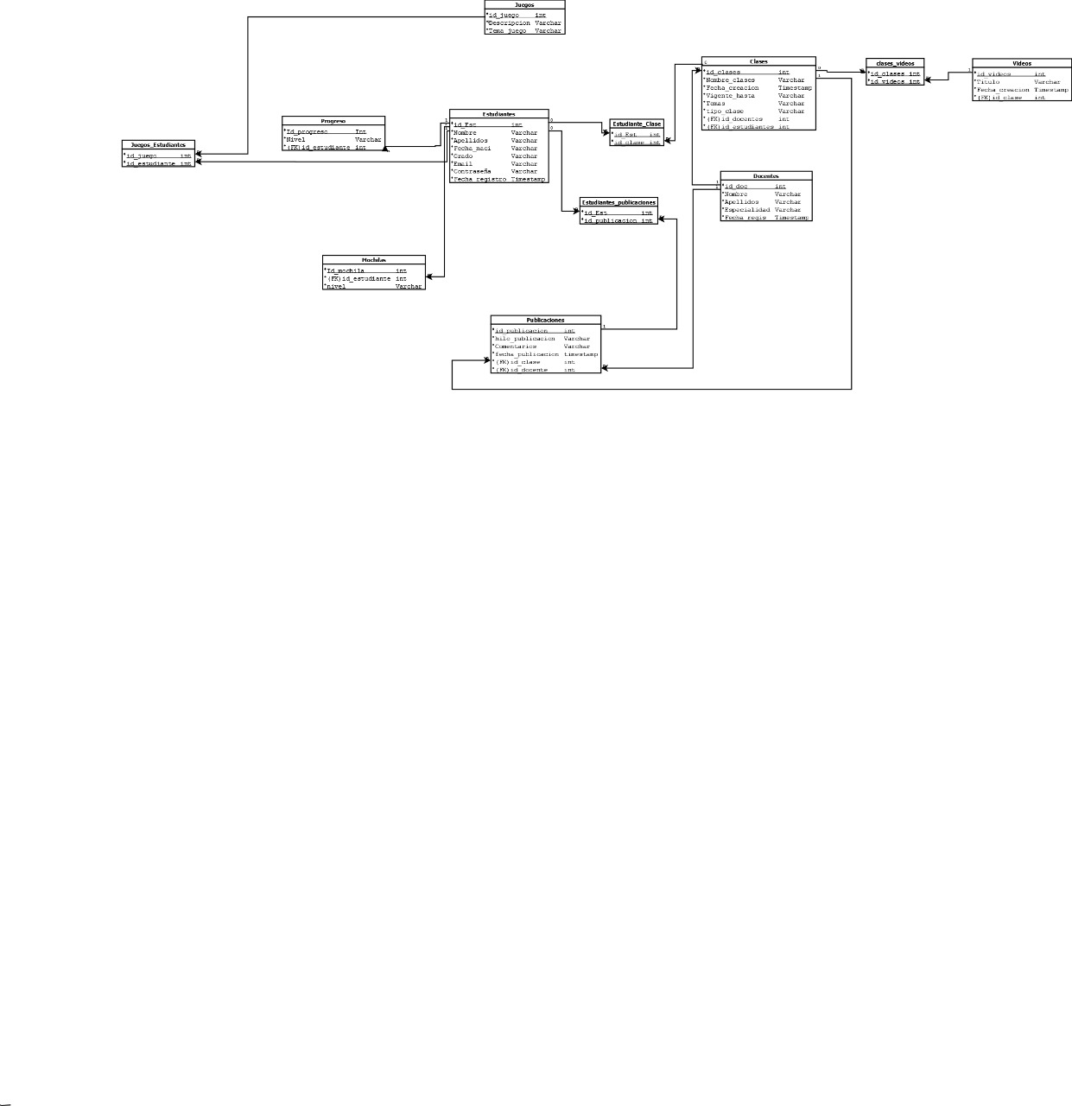

Slide 20
Casos de prueba

Slide 21
DB

Slide 22
Interfaces

